Slide 1
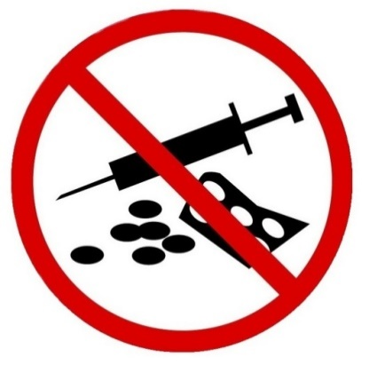


СКАЖИ НАРКОТИКАМ - НЕТ
УСТЬ-ДЖЕГУТИНСКАЯ МЕЖРАЙОННАЯ ПРОКУРАТУРА
Любой наркотик — сильнейший яд, разрушающий весь организм. Повреждения, вызванные приемом наркотиков, носят необратимый характер. Наркотики оказывают влияние прежде всего на нервную систему и головной мозг.
В результате воздействия наркотических веществ снижаются интеллектуальные способности человека, и он постепенно глупеет, доходя до идиотизма. Изменения в головном мозге под действием наркотика можно сравнить с шизофренией. Поэтому будет совершенно справедливым согласиться с утверждением о том, что наркомания — сумасшествие!
Если гражданин добровольно сдал в правоохранительные органы наркотические средства и активно помогал следствию, он освобождается от уголовной ответственности!
ЮРИДИЧЕСКАЯ ОТВЕТСТВЕННОСТЬ
За совершение действий, связанных с незаконным оборотом наркотических средств (приобретение, хранение, перевозка, изготовление, производство, сбыт, пересылка), лица привлекаются к уголовной ответственности!
За незаконное приобретение, хранение, перевозку, изготовление наркотических средств предусмотрено наказание до 15 лет лишения свободы! (ст. 228 УК РФ)
За незаконное производство, сбыт, пересылку наркотических средств предусмотрено наказание вплоть до пожизненного лишения свободы! (ст.228.1 УК РФ)
При назначении наказания отягчающим обстоятельством является совершение преступления в состоянии наркотического опьянения.

